Slide 1
性能优化
技术方案

Slide 2
1
Linux性能优化

Slide 3
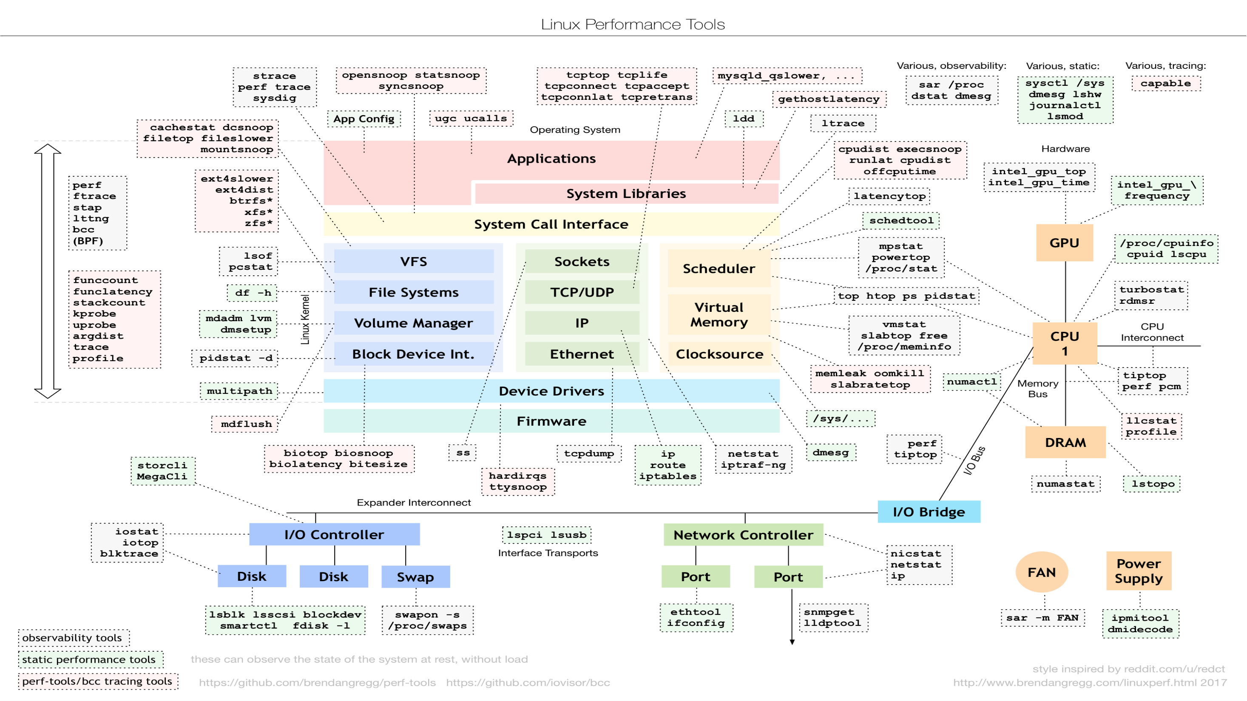
性能优化

Slide 4
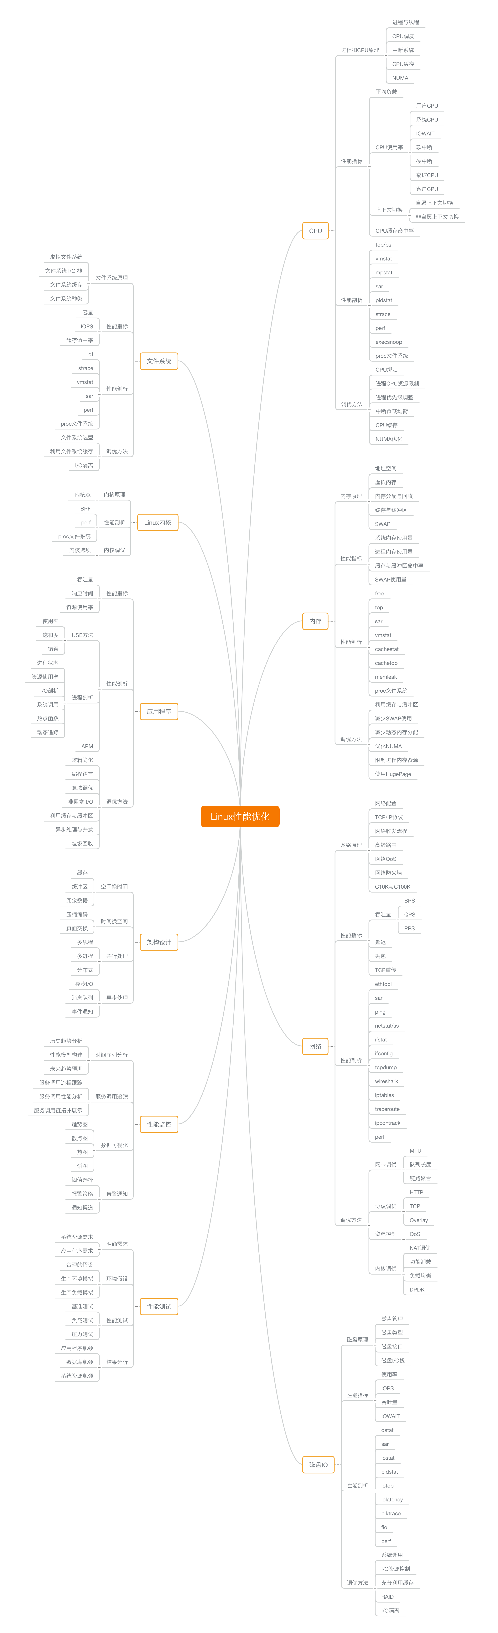

Slide 5
性能优化-常用性能分析命令
1、平均负载分析
常用命令：top、uptime （参考数据：CPU个数）
查看CPU个数：grep 'model name' /proc/cpuinfo | wc –l
查看负载：
watch –d uptime # -d 参数表示高亮显示变化的区域
mpstat -P ALL 5 # -P ALL 表示监控所有CPU，后面数字5表示间隔5秒后输出一组数据(查看负载高CPU)
pidstat -u 5 1 # 间隔5秒后输出一组数据（查看负载高进程）
2、高负载分析
常用命令：top、 jstack、 printf
负载分析：
top -Hp 进程号
printf %x 线程号
jstack 进程号 |grep -A 200 线程号

Slide 6
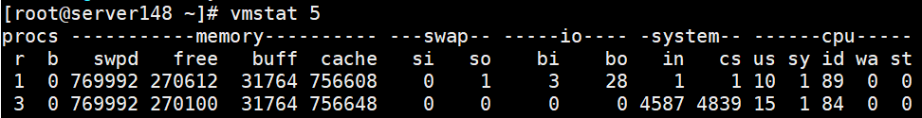
性能优化-常用性能分析命令
3、上下文切换分析
常用命令：vmstat、 pidstat
查看上下文切换：
vmstat 5 # 每隔5秒输出1组数据
需要特别关注的四列内容：
1）、cs（context switch）是每秒上下文切换的次数。
2）、in（interrupt）则是每秒中断的次数。
3）、r（Running or Runnable）是就绪队列的长度，也就是正在运行和等待 CPU 的进程数。
4）、b（Blocked）则是处于不可中断睡眠状态的进程数。
pidstat -w 5 # 每隔5秒输出1组数据
两列内容重点关注：
1）、cswch：每秒自愿上下文切换（voluntary context switches）次数 2）、nvcswch：每秒非自愿上下文切换（non voluntary context switches）次数

Slide 7
性能优化-常用性能分析命令
查看中断的变化情况
watch -d cat /proc/interrupts # -d 参数表示高亮显示变化的区域

Slide 8
性能优化-常用性能分析工具
1、压力测试工具
stress：是一个 Linux 系统压力测试工具，可以用作异常进程模拟平均负载升高的场景。
举例说明：
stress --cpu 1 --timeout 600 # 模拟一个 CPU 使用率 100% 的场景
stress -i 1 --timeout 600 # 模拟 I/O 压力，即不停地执行 sync stress -c 8 --timeout 600 # 模拟的是 8 个进程

